Slide 1

Guide sur les tests de niveaux de compétence linguistiques canadiens
© Myriam Corriveau

Slide 2

Connaissez-vous votre niveau de français?
Aimeriez-vous le connaître?

Slide 3
Il existe différents niveaux de compétence linguistique canadiens. Afin de les connaître, veuillez consulter les liens ci-dessous.
Comprendre les Niveaux de compétence linguistique canadiens - Canada.ca
Aperçu des niveaux de compétence NCLC et CLB – Centre des niveaux de compétence linguistique canadiens (language.ca)
On peut aussi se référer au classement établi par le cadre européen de référence pour les langues (CECRL).
A1, A2, B1, B2, C1, C2 : à quoi correspondent ces niveaux de langue ? | Service-public.fr

Slide 4



Pour connaître votre niveau de compétence linguistique en français, vous pouvez réaliser un test officiel. En voici quelques-uns qui sont reconnus au Canada.
TCF
DELF
TEF
*Ces tests sont payants.
Si vous êtes membre d’une institution, il est possible qu’on vous demande de réaliser un autre test de français. En cas de besoin, n’hésitez pas à communiquer avec une personne-ressource à ce sujet.

Slide 5

Pour de plus amples informations concernant ces tests officiels de niveaux de compétence linguistiques en français au Canada, vous êtes invités à consulter les sites suivants.
TCF (alliance-francaise.ca)
DELF (alliance-francaise.ca)
TEF Canada (alliance-francaise.ca)

Slide 6


Une bonne préparation pour réaliser un de ces tests de niveaux de français peut s’avérer nécessaire. Des activités en ligne ont été spécialement conçues pour les personnes intéressées.
Connaissez-vous certaines de ces ressouces virtuelles?

Slide 7

Voici un site à partir duquel on vous propose des tests de niveaux de français simulés ou des exercices préparatoires. Il a été spécialement conçu afin de vous aider à vous préparer adéquatement à un des tests de niveaux de français officiels.
PrepMyFuture
PrepMyFuture, préparation aux tests (TOEIC, TOEFL, TAGE MAGE, etc.)
Cette ressource est payante.

Slide 8

Voici un autre site à partir duquel on vous propose des tests de niveaux de français simulés ou des exercices préparatoires. Il a été spécialement conçu afin de vous aider à vous préparer adéquatement à un des tests de niveaux de français officiels.
RFI SAVOIRS
Tester son niveau de français - Français Facile – RFI
S'entrainer au DELF, TCF et DFP avec RFI - Français Facile - RFI
Ces ressources sont offertes gratuitement.

Slide 9

Voici un autre site à partir duquel on vous propose des tests de niveaux de français simulés ou des exercices préparatoires. Il a été spécialement conçu afin de vous aider à vous préparer adéquatement à un des tests de niveaux de français officiels.
TV5MONDE
TCF - Test de connaissance du français en ligne avec TV5MONDE
Cette ressource est offerte gratuitement.

Slide 10
Voici enfin un autre site à partir duquel on vous propose des tests de niveaux de français simulés ou des exercices préparatoires. Il a été spécialement conçu afin de vous aider à vous préparer adéquatement à un des tests de niveaux de français officiels.
Tests d’autoévaluation - Canada.ca

Slide 11

Pour bien réussir un test de niveau de français, d’autres ressources (telles que des vidéos, un blog, etc.) sont accessibles en ligne. Elles contiennent des renseignements utiles à propos du type de questions et du déroulement d’un des tests officiels présentés précédemment. Vous pouvez explorer ces multiples ressources.
Le Blog de TEF training : informations et conseils pour réussir le TEF
TEF Training - Payhip

Slide 12

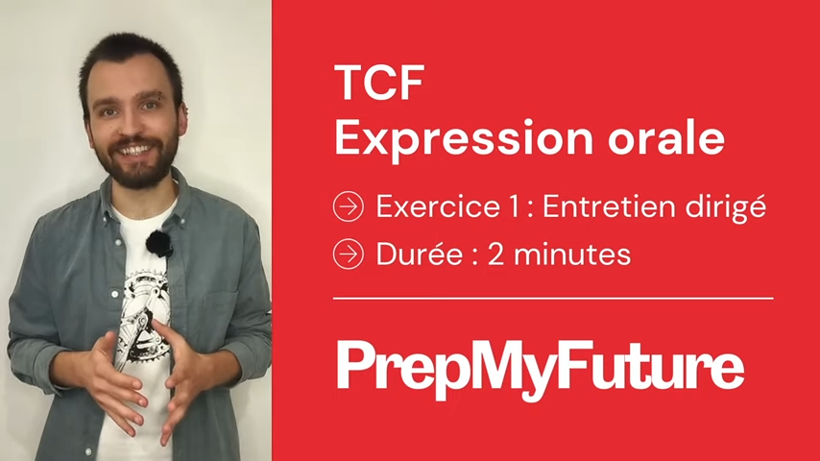
Pour bien réussir un test de niveau de français, d’autres ressources (telles que des vidéos, un blog, etc.) sont accessibles en ligne. Elles contiennent des renseignements utiles à propos du type de questions et du déroulement d’un des tests officiels. Vous pouvez explorer ces multiples ressources.
Vidéos
TCF | Simulation Expression Orale : Exercice 1 | Speaking Task Simulation: Exercise 1 – YouTube
TEF - 5 conseils pour la compréhension écrite ! – YouTube
TEF Canada | Simulation Epreuve Expression Orale | Full Speaking Test Simulation - YouTube
DELF B1 Simulation Production Orale | Full Speaking Test Simulation | Tasks 1, 2, 3 - YouTube

Slide 13

Ces ressources présentées précédemment vous semblent-elles utiles?
Pourquoi?
Comptez-vous les utiliser?
Si oui, de quelles façons?

Slide 14
Certains sites (ou établissements) canadiens proposent également leurs tests de niveaux de compétence linguistique en français. Voici quelques suggestions.
NCLC-AEL
NCLC-AEL: Accueil
Université TÉLUQ
Autoévaluation en français écrit – SEL | Université TÉLUQ - Formation à distance (teluq.ca)
Ces tests sont offerts gratuitement.

Slide 15
Voici encore d’autres tests de niveaux de français non officiels qui sont offerts en ligne.
LanguageLevel
Language Level - Vï¿½rifiez votre niveau de français
FrançaisFacile.com
Tests de niveau français gratuits (francaisfacile.com)
Lingolia
Teste ton niveau de français (lingolia.com)
Ces tests sont offerts gratuitement.

Slide 16

Connaissez-vous d’autres sites offrant un test de niveau de compétence linguistique en français?
Si oui, lesquels?

Slide 17


Selon vous, quels sont les avantages de réaliser un test de niveau de français et de faire des activités pour s’y préparer?
Avez-vous l’intention de faire un test de niveau de compétence linguistique en français prochainement?
Pour quelles raisons?

Slide 18

Quelques avantages possibles que peuvent produire la préparation et la réalisation d’un test de niveau de français
Connaître ses forces et ses faiblesses en français
Faire des exercices stimulants et adaptés à ses besoins
Planifier des sorties, participer à des évènements francophones, rencontrer de nouvelles personnes
Apprécier davantage la culture francophone, voyager et/ou immigrer dans un pays francophone
Mentionner ses compétences dans son CV, décrocher un emploi correspondant à ses objectifs

